Slide 1
과목_학년학기_단원 | suhi_p_0401_05
차시명 | 03 막대그래프에서 무엇을 알 수 있을까요
파일명 | suhi_p_0401_05_0003
검토 | 담당
수학팀 | 김윤희
문서 HISTORY
번호 | 버전 | 문서 작성일 | 내용 비고 | 작성자 (내선번호) | 검토자
1 | V 1.0 | 2022.02.21 | 문서 발생 | 김예인
2 | V 1.0 | 2022.02.24 | 1차 검수 |  | 김윤희
3 | V 2.0 | 2022.02.28 | 2차 검수 |  | 김예림
4 | V 3.0 | 2022.03.02 | 문서 수정 | 김윤희
5
6
7
8
9
10
11
5단원 공통 사항
표 안 텍스트는 40px
막대그래프 텍스트는 개발물 안에서 따로 작성. 40px가 기준. 공간상 안 들어가는 경우는 38px, 35px까지는 조정 가능. 그 이하는 너무 글씨가 작게보여서 안됩니다. 글씨가 그래프를 살짝 벗어나는 것은 괜찮습니다.

Slide 2
학습 단계 | 파일명 | 페이지 정보 | 프레임 수 | 자료 형태 (동영상, 애니메이션, 노래)
 | suhi_p_0401_05_0003.html | 수학 익힘 72~73쪽 | 1 | Html5
총 프레임 수 |  |  | 1

Slide 3

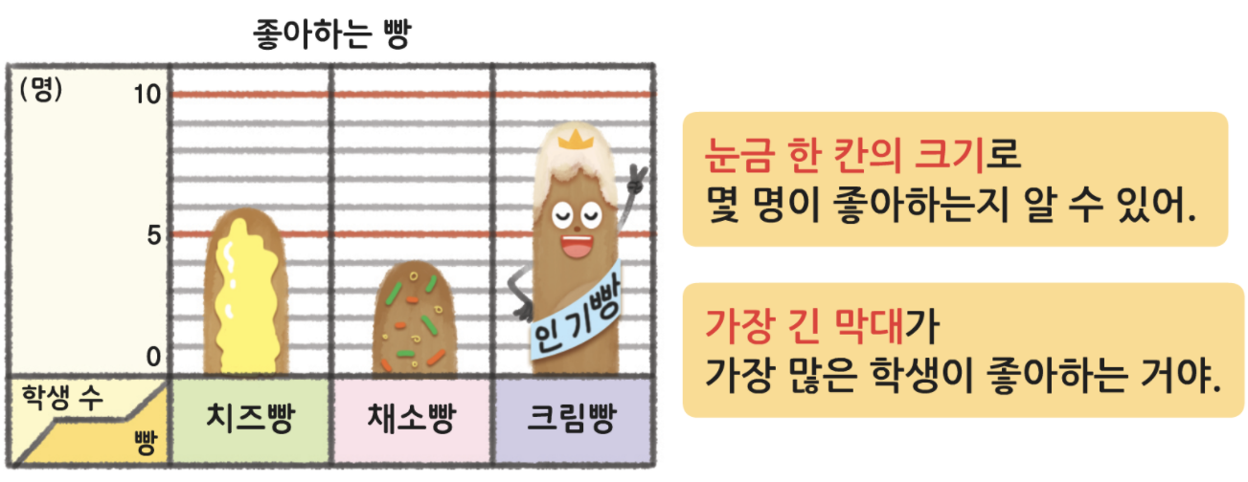
4-1
5. 막대그래프
03 막대그래프에서 무엇을 알 수 있을까요
Θ Description & Function
막대그래프에서 무엇을 알 수 있을까요 │ 72~73쪽
개념 정리 페이지
텍스트 지우고 새로 써 주세요.
개념 정리
1~3
1
2
3
4
5~6
5
6
#1
좋아하는 빵
#2
(명)
10
눈금 한 칸의 크기로
몇 명이 좋아하는지 알 수 있어.
5
0
가장 긴 막대가
가장 많은 학생이 좋아하는 거야.
학생 수
치즈빵
채소빵
크림빵
빵
삽화 파일명 | content.png 수학(박) 4-1 지도서\app\resource\contents_sub\lesson05\ops\ms_lesson05\images\ms_41_5_02_01_01

Slide 4


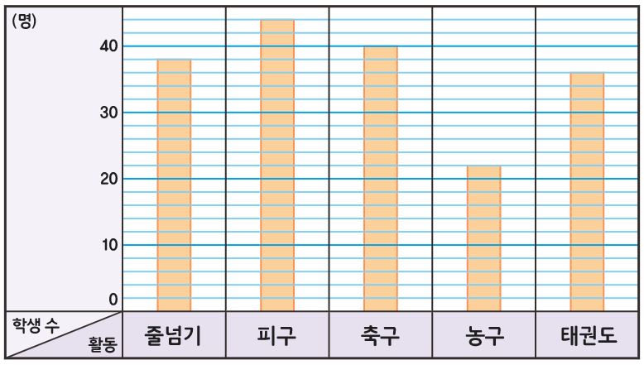
4-1
5. 막대그래프
03 막대그래프에서 무엇을 알 수 있을까요
Θ Description & Function
막대그래프에서 무엇을 알 수 있을까요 │ 72~73쪽
텍스트 지우고 새로 써 주세요. 기본은 40px. 다 안 들어갈 경우에는 35px
개념 정리
1~3
1
2
3
4
5~6
5
6
[
~
]
민우네 학교 4학년 학생들이 체육 시간에 하고 싶어 하는 활동을 조사하여 나타낸 막대그래프입니다. 물음에 답하세요.
체육 시간에 하고 싶어 하는 활동별 학생 수
(명)
40
30
#1
20
10
0
학생 수
줄넘기
피구
축구
농구
태권도
활동
삽화 파일명 | img_01.svg 수학(박) 4-1 지도서\app\resource\contents_sub\lesson05\ops\ms_lesson05\images\ms_41_5_02_02_01

Slide 5




4-1
5. 막대그래프
03 막대그래프에서 무엇을 알 수 있을까요
Θ Description & Function
막대그래프에서 무엇을 알 수 있을까요 │ 72~73쪽
풀 팝업창(다음 슬라이드)
풀이 확인 팝업창(#1 다음 슬라이드)
답 칸 클릭하면 답 나타남. 정답 확인 버튼은 정답 가리기로 토글 됨.
개념 정리
1~3
1
2
3
4
5~6
5
6
세로 눈금 한 칸은 몇 명을 나타내나요?
체육 시간에 하고 싶어 하는 활동별 학생 수
(명)
40
30
20
10
0
학생 수
줄넘기
피구
축구
농구
태권도
활동
#1
2명
#2
#3
삽화 파일명 | img_01.svg 수학(박) 4-1 지도서\app\resource\contents_sub\lesson05\ops\ms_lesson05\images\ms_41_5_02_02_01

Slide 6



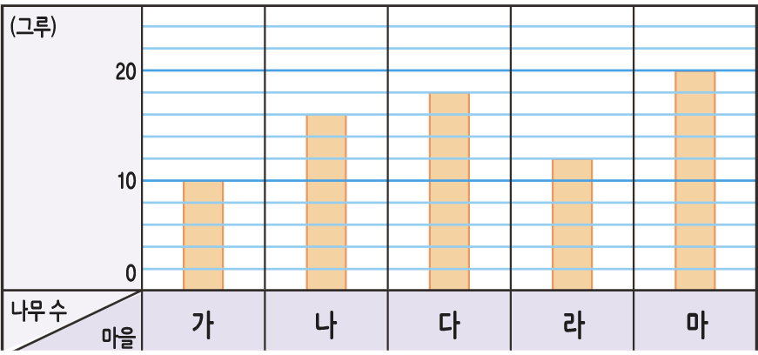

4-1
5. 막대그래프
03 막대그래프에서 무엇을 알 수 있을까요
Θ Description & Function
<쌍둥이 문제 버튼 클릭 시 나타나는 화면>
활동지 다운로드 버튼. 다운로드 되는 파일은 (4-1-5)수학익힘쌍둥이_03차시.hwp
답 칸 클릭하면 답 나타남. 정답 확인 버튼은 정답 가리기로 토글 됨.
어느 지역의 마을별 심은 나무 수를 조사하여 나타낸 막대그래프입니다. 물음에 답하세요.
나무를 가장 많이 심은 마을은 어떤 마을인가요?
마을별 심은 나무 수
(그루)
20
10
0
나무 수
가
나
다
라
마
마을
마
마을
#1
#2
삽화 파일명 | pop01_img_01.svg 수학(박) 4-1 지도서\app\resource\contents_sub\lesson05\ops\ms_lesson05\images\ms_41_5_02_02_01

Slide 7
4-1
5. 막대그래프
03 막대그래프에서 무엇을 알 수 있을까요
Θ Description & Function
막대그래프에서 무엇을 알 수 있을까요 │ 72~73쪽
< 풀이 확인 클릭 시 나타나는 화면>
개념 정리
1~3
1
2
3
4
5~6
5
6
세로 눈금 한 칸은 몇 명을 나타내나요?
체육 시간에 하고 싶어 하는 활동별 학생 수
(명)
40
30
풀이
20
세로 눈금 한 5칸이 10명을 나타내므로 세로 눈금 한 칸은 10÷5=2(명)을 나타냅니다.
10
0
학생 수
줄넘기
피구
축구
농구
태권도
활동
2명

Slide 8

4-1
5. 막대그래프
03 막대그래프에서 무엇을 알 수 있을까요
Θ Description & Function
막대그래프에서 무엇을 알 수 있을까요 │ 72~73쪽
풀 팝업창(다음 슬라이드)
풀이 확인 팝업창(#1 풀 팝업창 다음 슬라이드)
답 칸 클릭하면 답 나타남. 정답 확인 버튼은 정답 가리기로 토글 됨.
개념 정리
1~3
1
2
3
4
5~6
5
6
가장 많은 학생이 하고 싶어 하는 활동은 무엇인가요?
체육 시간에 하고 싶어 하는 활동별 학생 수
(명)
40
30
20
10
0
학생 수
줄넘기
피구
축구
농구
태권도
활동
#1
피구
#2
#3
삽화 파일명 | img_01.svg 수학(박) 4-1 지도서\app\resource\contents_sub\lesson05\ops\ms_lesson05\images\ms_41_5_02_02_01

Slide 9
4-1
5. 막대그래프
03 막대그래프에서 무엇을 알 수 있을까요
Θ Description & Function
<쌍둥이 문제 버튼 클릭 시 나타나는 화면>
활동지 다운로드 버튼. 다운로드 되는 파일은 (4-1-5)수학익힘쌍둥이_03차시.hwp
답 칸 클릭하면 답 나타남. 정답 확인 버튼은 정답 가리기로 토글 됨.
어느 지역의 마을별 심은 나무 수를 조사하여 나타낸 막대그래프입니다. 물음에 답하세요.
나무를 세 번째로 많이 심은 마을은 어느 마을인가요?
마을별 심은 나무 수
(그루)
20
10
0
나무 수
가
나
다
라
마
마을
나
마을
#1
#2
삽화 파일명 | pop01_img_01.svg 수학(박) 4-1 지도서\app\resource\contents_sub\lesson05\ops\ms_lesson05\images\ms_41_5_02_02_01

Slide 10
4-1
5. 막대그래프
03 막대그래프에서 무엇을 알 수 있을까요
Θ Description & Function
막대그래프에서 무엇을 알 수 있을까요 │ 72~73쪽
< 풀이 확인 클릭 시 나타나는 화면>
개념 정리
1~3
1
2
3
4
5~6
5
6
가장 많은 학생이 하고 싶어 하는 활동은 무엇인가요?
체육 시간에 하고 싶어 하는 활동별 학생 수
(명)
40
30
풀이
20
10
막대의 길이가 줄넘기보다 짧은 것은 농구, 태권도이므로 하고 싶어 하는 학생 수가 줄넘기보다 적은 활동은 농구, 태권도입니다.
0
학생 수
줄넘기
피구
축구
농구
태권도
활동
피구

Slide 11
4-1
5. 막대그래프
03 막대그래프에서 무엇을 알 수 있을까요
Θ Description & Function
막대그래프에서 무엇을 알 수 있을까요 │ 72~73쪽
풀 팝업창(다음 슬라이드)
풀이 확인 팝업창(#1 다음 슬라이드)
답 칸 클릭하면 답 나타남. 정답 확인 버튼은 정답 가리기로 토글 됨.
개념 정리
1~3
1
2
3
4
5~6
5
6
체육 시간에 하고 싶어 하는 활동별 학생 수가 줄넘기보다 적은 활동은 무엇인가요?
체육 시간에 하고 싶어 하는 활동별 학생 수
(명)
40
30
20
10
0
학생 수
줄넘기
피구
축구
농구
태권도
활동
#1
#2
#3
농구, 태권도
삽화 파일명 | img_01.svg 수학(박) 4-1 지도서\app\resource\contents_sub\lesson05\ops\ms_lesson05\images\ms_41_5_02_02_01

Slide 12
4-1
5. 막대그래프
03 막대그래프에서 무엇을 알 수 있을까요
Θ Description & Function
<쌍둥이 문제 버튼 클릭 시 나타나는 화면>
활동지 다운로드 버튼. 다운로드 되는 파일은 (4-1-5)수학익힘쌍둥이_03차시.hwp
답 칸 클릭하면 답 나타남. 정답 확인 버튼은 정답 가리기로 토글 됨.
어느 지역의 마을별 심은 나무 수를 조사하여 나타낸 막대그래프입니다. 물음에 답하세요.
심은 나무 수가 나 마을보다 적은 마을은 어느 마을인가요?
마을별 심은 나무 수
(그루)
20
10
0
나무 수
가
나
다
라
마
마을
가 마을, 라 마을
#1
#2
삽화 파일명 | pop01_img_01.svg 수학(박) 4-1 지도서\app\resource\contents_sub\lesson05\ops\ms_lesson05\images\ms_41_5_02_02_01

Slide 13
4-1
5. 막대그래프
03 막대그래프에서 무엇을 알 수 있을까요
Θ Description & Function
막대그래프에서 무엇을 알 수 있을까요 │ 72~73쪽
< 풀이 확인 클릭 시 나타나는 화면>
개념 정리
1~3
1
2
3
4
5~6
5
6
체육 시간에 하고 싶어 하는 활동별 학생 수가 줄넘기보다 적은 활동은 무엇인가요?
체육 시간에 하고 싶어 하는 활동별 학생 수
(명)
40
풀이
30
20
막대의 길이가 줄넘기보다 짧은 것은 농구, 태권도이므로 하고 싶어 하는 학생 수가 줄넘기보다 적은 활동은 농구, 태권도입니다.
10
0
학생 수
줄넘기
피구
축구
농구
태권도
활동
농구, 태권도

Slide 14

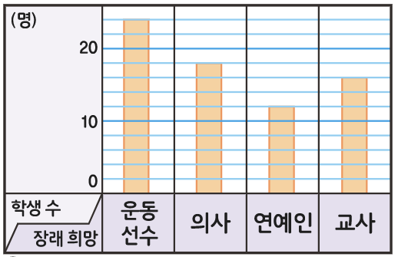

4-1
5. 막대그래프
03 막대그래프에서 무엇을 알 수 있을까요
Θ Description & Function
막대그래프에서 무엇을 알 수 있을까요 │ 72~73쪽
풀 팝업창(다음 슬라이드)
풀이 확인 팝업창(#1 다음 슬라이드)
답 칸 클릭하면 답 나타남. 정답 확인 버튼은 정답 가리기로 토글 됨.
확대 풀팝업창 (#2 다음 슬라이드) 텍스트 다시 써 주세요. (이 페이지의 경우는 칸에 맞춰서 폰트 크기를 줄여도 됩니다.)
개념 정리
1~3
1
2
3
4
5~6
5
6
진영이네 학교 4학년 학생들의 장래 희망을 조사하여 나타낸 막대그래프입니다. 막대그래프에서 알 수 있는 내용이 아닌 것을 찾아 기호를 써 보세요.
장래 희망별 학생 수
ㄱ
가장 많은 학생들이 원하는 장래 희망은 운동선수입니다.
(명)
20
ㄴ
장래 희망이 운동선수인 학생 수는 연예인인 학생 수의 2배입니다.
10
0
ㄷ
장래 희망이 의사인 학생은 연예인인 학생보다 3명 더 많습니다.
학생 수
운동
선수
장래
희망
의사
연예인
교사
#4
#1
㉢
#2
ㄷ
#3
삽화 파일명 | img_01.svg 수학(박) 4-1 지도서\app\resource\contents_sub\lesson05\ops\ms_lesson05\images\ms_41_5_02_05_01

Slide 15
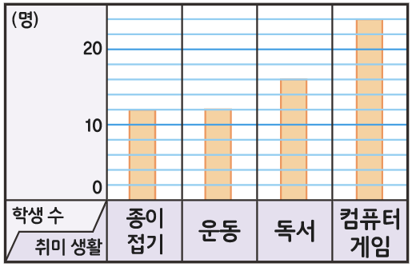
4-1
5. 막대그래프
03 막대그래프에서 무엇을 알 수 있을까요
Θ Description & Function
<쌍둥이 문제 버튼 클릭 시 나타나는 화면>
활동지 다운로드 버튼. 다운로드 되는 파일은 (4-1-5)수학익힘쌍둥이_03차시.hwp
답 칸 클릭하면 답 나타남. 정답 확인 버튼은 정답 가리기로 토글 됨.
영희네 학교 4학년 학생들의 취미 생활을 조사하여 나타낸 막대그래프입니다. 막대그래프에서 알 수 있는 내용이 아닌 것을 찾아 기호를 써 보세요.
취미 생활별 학생 수
ㄱ
가장 많은 학생들의 취미 생활은 컴퓨터 게임입니다.
(명)
20
ㄴ
취미 생활이 컴퓨터 게임인 학생 수는 종이 접기인 학생 수의 2배입니다.
10
0
학생 수
종이
접기
컴퓨터
게임
ㄷ
취미 생활이 독서인 학생은 운동인 학생보다 5명 더 많습니다.
취미
생활
운동
독서
㉡
ㄴ
#2
#1

Slide 16
4-1
5. 막대그래프
03 막대그래프에서 무엇을 알 수 있을까요
Θ Description & Function
막대그래프에서 무엇을 알 수 있을까요 │ 72~73쪽
< 풀이 확인 클릭 시 나타나는 화면>
개념 정리
1~3
1
2
3
4
5~6
5
6
진영이네 학교 4학년 학생들의 장래 희망을 조사하여 나타낸 막대그래프입니다. 막대그래프에서 알 수 있는 내용이 아닌 것을 찾아 기호를 써 보세요.
장래 희망별 학생 수
ㄱ
가장 많은 학생들이 원하는 장래 희망은 운동선수입니다.
(명)
20
풀이
ㄴ
장래 희망이 운동선수인 학생 수는 연예인인 학생 수의 2배입니다.
㉢ 장래 희망이 의사인 학생은 18명이고, 연예인인 학생은 12명입니다. 따라서 장래 희망이 의사인 학생은 연예인인 학생보다 18－12＝6(명) 더 많습니다.
ㄷ
10
0
ㄷ
장래 희망이 의사인 학생은 연예인인 학생보다 3명 더 많습니다.
학생 수
운동
선수
장래
희망
의사
연예인
교사
㉢
ㄷ

Slide 17
4-1
5. 막대그래프
03 막대그래프에서 무엇을 알 수 있을까요
<확대 버튼 클릭 시 나타나는 화면>
장래 희망별 학생 수
(명)
20
10
0
학생 수
운동
선수
의사
연예인
교사
장래희망
삽화 파일명 | img_01.svg 수학(박) 4-1 지도서\app\resource\contents_sub\lesson05\ops\ms_lesson05\images\ms_41_5_02_05_01

Slide 18


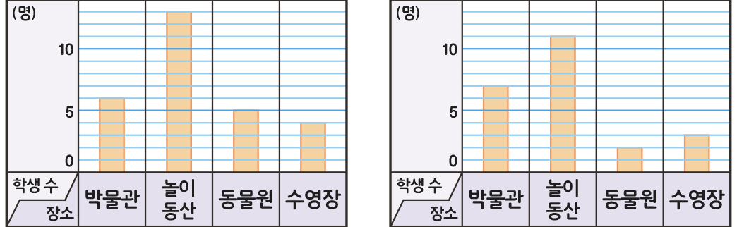
4-1
5. 막대그래프
03 막대그래프에서 무엇을 알 수 있을까요
Θ Description & Function
막대그래프에서 무엇을 알 수 있을까요 │ 72~73쪽
풀 팝업창(다음 슬라이드)
텍스트 다시 써 주세요. (이 페이지의 경우는 칸에 맞춰서 폰트 크기를 줄여도 됩니다.)
개념 정리
1~3
1
2
3
4
5~6
5
6
[
~
]
도희네 반과 지호네 반 학생들이 현장 체험 학습으로 가고 싶어 하는 장소를 조사하여 나타낸 막대그래프입니다. 물음에 답하세요.
도희네 반에서 가고 싶어
하는 장소별 학생 수
지호네 반에서 가고 싶어
하는 장소별 학생 수
(명)
(명)
10
10
#2
5
5
0
0
#1
학생 수
놀이
동산
학생 수
놀이
동산
박물관
동물원
수영장
박물관
동물원
수영장
장소
장소
삽화 파일명 | img_01.svg 수학(박) 4-1 지도서\app\resource\contents_sub\lesson05\ops\ms_lesson05\images\ms_41_5_02_06_01

Slide 19
4-1
5. 막대그래프
03 막대그래프에서 무엇을 알 수 있을까요
Θ Description & Function
1. 텍스트 다시 써주세요. (40px, 안되면 38px)
도희네 반에서 가고 싶어
하는 장소별 학생 수
지호네 반에서 가고 싶어
하는 장소별 학생 수
(명)
(명)
10
10
5
5
0
0
학생 수
놀이
동산
학생 수
놀이
동산
동물원
수영장
박물관
동물원
수영장
박물관
장소
장소
#1
삽화 파일명 | img_01.svg 수학(박) 4-1 지도서\app\resource\contents_sub\lesson05\ops\ms_lesson05\images\ms_41_5_02_06_01

Slide 20


4-1
5. 막대그래프
03 막대그래프에서 무엇을 알 수 있을까요
Θ Description & Function
막대그래프에서 무엇을 알 수 있을까요 │ 72~73쪽
풀 팝업창(다음 슬라이드)
풀이 확인 팝업창(#1 풀 팝업창 다음 슬라이드)
답 칸 클릭하면 답 나타남. 정답 확인 버튼은 정답 가리기로 토글 됨.
풀 팝업창 (19번 슬라이드 내용)
개념 정리
1~3
1
2
3
4
5~6
5
6
도희네 반과 지호네 반에서 현장 체험으로 가고 싶어 하는 학생 수가 많은 장소부터 각각 순서대로 써 보세요.
#4
막대그래프 보기
도희네 반
놀이동산, 박물관, 동물원, 수영장
지호네 반
놀이동산, 박물관, 수영장, 동물원
#1
#2
#3

Slide 21
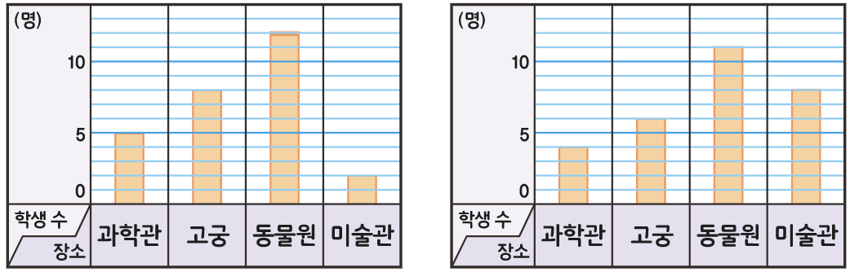



4-1
5. 막대그래프
03 막대그래프에서 무엇을 알 수 있을까요
Θ Description & Function
<쌍둥이 문제 버튼 클릭 시 나타나는 화면>
활동지 다운로드 버튼. 다운로드 되는 파일은 (4-1-5)수학익힘쌍둥이_03차시.hwp
답 칸 클릭하면 답 나타남. 정답 확인 버튼은 정답 가리기로 토글 됨.
재희네 반과 성주네 반 학생들이 현장 체험 학습으로 가고 싶어 하는 장소를 조사하여 나타낸 막대그래프입니다. 물음에 답하세요.
재희네 반에서 가고 싶어
하는 장소별 학생 수
성주네 반에서 가고 싶어
하는 장소별 학생 수
(명)
(명)
10
10
5
5
0
0
학생 수
학생 수
과학관
고궁
동물원
미술관
과학관
고궁
동물원
미술관
장소
장소
#1
삽화 파일명 | pop01_img_01.svg 수학(박) 4-1 지도서\app\resource\contents_sub\lesson05\ops\ms_lesson05\images\ms_41_5_02_06_01

Slide 22
4-1
5. 막대그래프
03 막대그래프에서 무엇을 알 수 있을까요
Θ Description & Function
<쌍둥이 문제 버튼 클릭 시 나타나는 화면>
활동지 다운로드 버튼. 다운로드 되는 파일은 (4-1-5)수학익힘쌍둥이_03차시.hwp
답 칸 클릭하면 답 나타남. 정답 확인 버튼은 정답 가리기로 토글 됨.
재희네 반과 성주네 반 학생들이 현장 체험 학습으로 가고 싶어 하는 장소를 조사하여 나타낸 막대그래프입니다. 물음에 답하세요.
재희네 반과 성주네 반에서 가고 싶어 하는 학생 수가 많은 장소부터 각각 순서대로 써 보세요.
동물원
고궁
과학관
미술관
재희네 반 , , ,
동물원
미술관
고궁
과학관
성주네 반 , , ,
#1
#2

Slide 23
4-1
5. 막대그래프
03 막대그래프에서 무엇을 알 수 있을까요
Θ Description & Function
막대그래프에서 무엇을 알 수 있을까요 │ 72~73쪽
< 풀이 확인 클릭 시 나타나는 화면>
개념 정리
1~3
1
2
3
4
5~6
5
6
도희네 반과 지호네 반에서 현장 체험으로 가고 싶어 하는 학생 수가 많은 장소부터 각각 순서대로 써 보세요.
막대그래프 보기
도희네 반
놀이동산, 박물관, 동물원, 수영장
풀이
지호네 반
놀이동산, 박물관, 수영장, 동물원
현장 체험 학습으로 가고 싶어 하는 학생 수가 많은 장소부터 알아 보려면 막대의 길이가 가장 긴 것부터 차례대로 알아봅니다.

Slide 24

4-1
5. 막대그래프
03 막대그래프에서 무엇을 알 수 있을까요
Θ Description & Function
막대그래프에서 무엇을 알 수 있을까요 │ 72~73쪽
풀 팝업창(다음 슬라이드)
풀이 확인 팝업창(#1 풀 팝업창 다음 슬라이드)
답 칸 클릭하면 답 나타남. 정답 확인 버튼은 정답 가리기로 토글 됨.
4. 풀 팝업창 (19번 슬라이드 내용과 동일)
개념 정리
1~3
1
2
3
4
5~6
5
6
막대그래프를 보고 도희네 반과 지호네 반이 현장 체험 학습 장소를 정한다면 어디가 좋을지 쓰고, 그 까닭을 써 보세요.
#4
막대그래프 보기
답
놀이동산
까닭
도희네 반과 지호네 반의 조사 결과를 살펴보았을 때 가장 많은 학생이 가고 싶어 하는 장소이기 때문입니다.
#1
#2
#3

Slide 25
4-1
5. 막대그래프
03 막대그래프에서 무엇을 알 수 있을까요
Θ Description & Function
<쌍둥이 문제 버튼 클릭 시 나타나는 화면>
활동지 다운로드 버튼. 다운로드 되는 파일은 (4-1-5)수학익힘쌍둥이_03차시.hwp
답 칸 클릭하면 답 나타남. 정답 확인 버튼은 정답 가리기로 토글 됨.
막대그래프를 보고 재희네 반과 성주네 반이 현장 체험 학습 장소를 정한다면 어디가 좋은지 쓰고 그 까닭을 써 보세요.
재희네 반에서 가고 싶어
하는 장소별 학생 수
성주네 반에서 가고 싶어
하는 장소별 학생 수
(명)
(명)
10
10
5
5
0
0
학생 수
학생 수
과학관
고궁
동물원
미술관
과학관
고궁
동물원
미술관
장소
장소
#1
#2
삽화 파일명 | pop01_img_01.svg 수학(박) 4-1 지도서\app\resource\contents_sub\lesson05\ops\ms_lesson05\images\ms_41_5_02_06_01

Slide 26
4-1
5. 막대그래프
03 막대그래프에서 무엇을 알 수 있을까요
Θ Description & Function
<쌍둥이 문제 버튼 클릭 시 나타나는 화면>
활동지 다운로드 버튼. 다운로드 되는 파일은 (4-1-5)수학익힘쌍둥이_03차시.hwp
답 칸 클릭하면 답 나타남. 정답 확인 버튼은 정답 가리기로 토글 됨.
막대그래프를 보고 재희네 반과 성주네 반이 현장 체험 학습 장소를 정한다면 어디가 좋은지 쓰고 그 까닭을 써 보세요.
답
동물원
까닭
재희네 반과 성주네 반의 조사 결과를 보았을 때 동물원이 가장 많이 가고 싶어 하는 곳이기 때문입니다.
#1
#2

Slide 27
4-1
5. 막대그래프
03 막대그래프에서 무엇을 알 수 있을까요
Θ Description & Function
막대그래프에서 무엇을 알 수 있을까요 │ 72~73쪽
< 풀이 확인 클릭 시 나타나는 화면>
개념 정리
1~3
1
2
3
4
5~6
5
6
막대그래프를 보고 도희네 반과 지호네 반이 현장 체험 학습 장소를 정한다면 어디가 좋을지 쓰고, 그 까닭을 써 보세요.
막대그래프 보기
답
놀이동산
풀이
까닭
도희네 반과 지호네 반의 조사 결과를 살펴보았을 때 가장 많은 학생이 가고 싶어 하는 장소이기 때문입니다.
도희네 반과 지호네 반에서 가장 가고 싶어 하는 현장 체험 학습 장소는 놀이동산이므로 놀이동산으로 가는 것이 좋을 것 같습니다.

